Slide 1

BÀI 2: HÌNH CHỮ NHẬT - HÌNH THOI
HÌNH BÌNH HÀNH - HÌNH THANG CÂN
(Tiết 2)

Slide 2


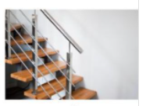
3. Hình bình hành
?
Hình bình hành có trong hình ảnh nào dưới đây ?
a)
b)
c)

Slide 3

A
B
3. Hình bình hành
O
Cho hình bình hành ABCD.
a) Tìm hiểu các yếu tố của hình bình hành ABCD.
D
C
Đỉnh
Hai cạnh kề
Nêu tên các đỉnh, cạnh, đường chéo
của hình bình hành ABCD:
đỉnh
cạnh
đường chéo
Đường chéo
Đỉnh: A, B, C, D
Cạnh: AB và DC đối nhau;
BC và AD đối nhau.
Hai cạnh đối
Đường chéo: AC, BD.

Slide 4
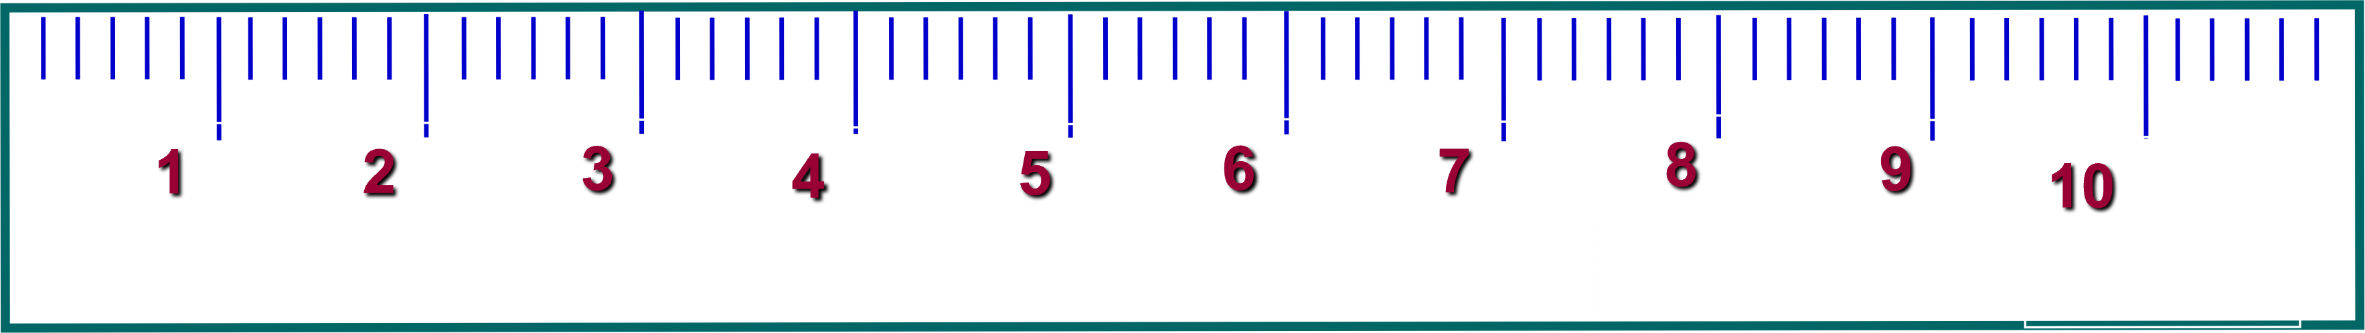

3. Hình bình hành
Cho hình bình hành ABCD.
b) Dùng thước đo và so sánh độ dài các cạnh đối, và kiểm tra xem O có là trung điểm của AC, BD không?
Các cặp cạnh đối diện bằng nhau:
AB = DC; AD = BC.
Hai đường chéo cắt nhau tại trung điểm
mỗi đường: OA = OC; OB = OD.
Các cặp cạnh đối diện song song với nhau.

Slide 5

3. Hình bình hành
Thực hành
C
B
Vẽ hình bình hành ABCD có AB = 3cm,
BC = 5cm, đường chéo AC = 7cm.
3 cm
1
Vẽ đoạn thẳng AB = 3cm
D
Vẽ đường tròn tâm A bán kính 7 cm,
đường tròn tâm B bán kính 5 cm
cắt nhau tại C,
A
2
nối C với B.
3
Từ A, kẻ đường thẳng song song với BC, từ C kẻ đường thẳng song song với AB, hai đường thẳng cắt nhau tại D.
Ta được hình chữ nhật ABCD cần vẽ.

Slide 6
LUYỆN TẬP
Đề bài: Vẽ hình bình hành có một cạnh bằng 6 cm, một cạnh bằng 3 cm.
D
C
10
3 cm
10
9
9
8
8
A
7
10
6 cm
B
7
9
6
6
0
8
0
5
5
7
4
4
3
6
0
3
2
5
2
1
4
1
3
2
1

Slide 7
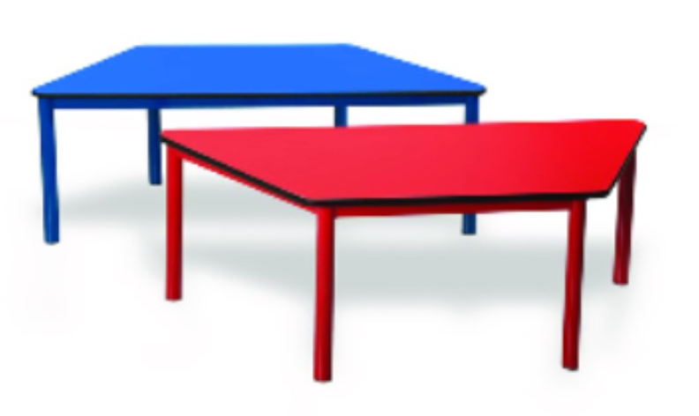
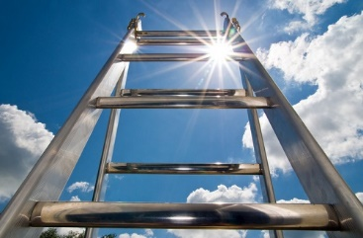
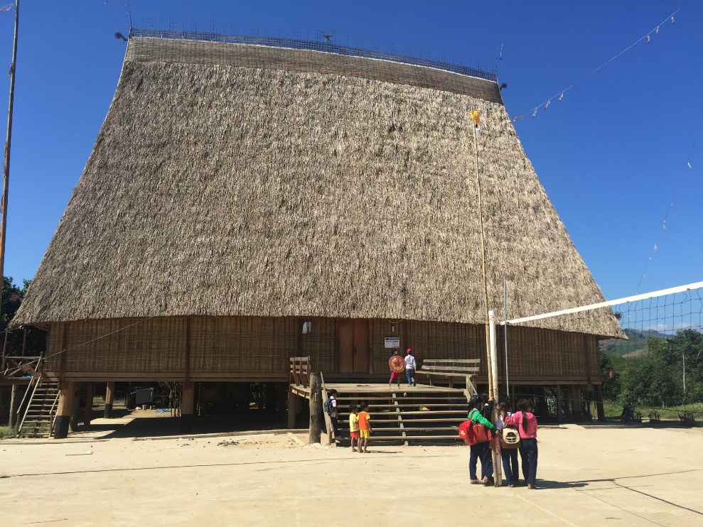

3. Hình thang cân
Mặt bàn ở hình bên là hình ảnh của một hình thang cân.
Một số hình ảnh của hình thang cân trong thực tế
Cái thang
Nhà sàn
Tháp Eiffel

Slide 8
3. Hình thang cân
Cho hình thang cân ABCD.
a) Tìm hiểu các yếu tố của hình thang cân ABCD.
B
C
Đỉnh:
A , B , C , D
Đáy lớn :
AD
Đáy nhỏ:
BC
Đường chéo :
AC , BD
Cạnh bên :
AB , CD
A
D

Slide 9
3. Hình thang cân
Cho hình thang cân ABCD.
b) Dùng thước đo và so sánh độ dài các cạnh bên và các đường chéo của hình thang cân.
Các cạnh bên bằng nhau: AD = BC
Hai đường chéo bằng nhau AC = BD.
Hai cạnh đáy song song với nhau:
AB song song CD

Slide 10
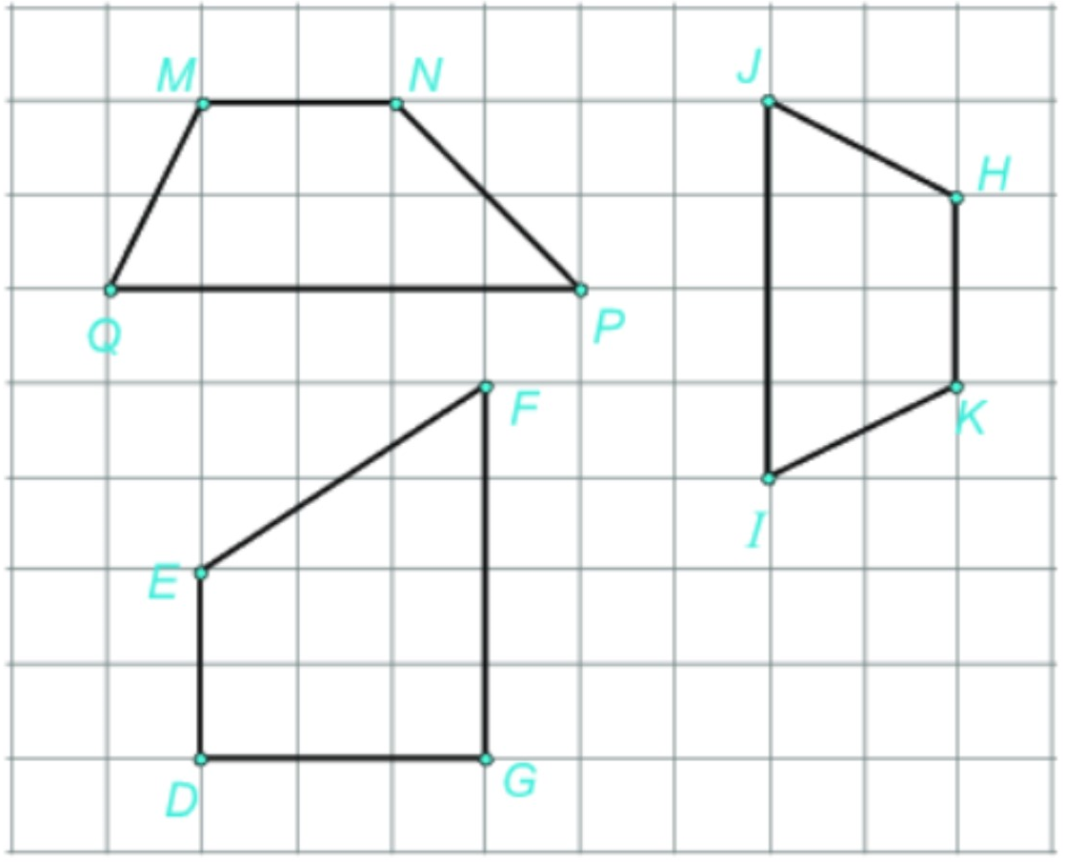
LUYỆN TẬP
Hình nào trong các hình đã cho là hình thang cân? Hãy cho biết tên hình thang cân đó.
Hình thang HKIJ

Slide 11
Hướng dẫn về nhà
Nắm được một số yếu tố cơ bản của hình bình hành, hình thang cân.
Biết vẽ được hình bình hành, hình thang cân biết các độ dài.
Làm bài tập 5 SGK trang 87
Chuẩn bị một tờ giấy hình thoi, một tờ giấy hình vuông để thực hành.

